Slide 1
IV НАУЧНО-МЕТОДИЧЕСКАЯ ДЕКАДА «АКТУАЛЬНЫЕ ВОПРОСЫ НАУКИ И ПРАКТИКИ В ОБРАЗОВАТЕЛЬНОМ ПРОСТРАНСТВЕ РЕГИОНА»
Презентация опыта работы «Решение задач по подготовке к обучению грамоте с детьми дошкольного возраста, как одной из составляющих функциональной грамотности, в том числе посредством дидактических игр и пособий»
Кормановская Ю.А.,
старший воспитатель МДОУ «Центр развития ребенка – детский сад № 51 «Белоснежка»
15–16 ноября 2023 г.

Slide 2
ФГОС ДО пункт 2.4
IV НАУЧНО-МЕТОДИЧЕСКАЯ ДЕКАДА «АКТУАЛЬНЫЕ ВОПРОСЫ НАУКИ И ПРАКТИКИ В ОБРАЗОВАТЕЛЬНОМ ПРОСТРАНСТВЕ РЕГИОНА»
создание условий развития ребенка, открывающих возможности для его позитивной социализации, его личностного развития, развития инициативы и творческих способностей на основе сотрудничества со взрослыми и сверстниками и соответствующим возрасту видам деятельности;
ВОСПИТАНИЕ ФУНКЦИОНАЛЬНО ГРАМОТНОЙ ЛИЧНОСТИ

Slide 3
Составляющие предпосылки функциональной грамотности на этапе дошкольного образования:
IV НАУЧНО-МЕТОДИЧЕСКАЯ ДЕКАДА «АКТУАЛЬНЫЕ ВОПРОСЫ НАУКИ И ПРАКТИКИ В ОБРАЗОВАТЕЛЬНОМ ПРОСТРАНСТВЕ РЕГИОНА»
Формирование финансовой и математической грамотности детей дошкольного возраста;
Формирование речевой активности дошкольников;
Формирование естественнонаучных представлений и основ экологической грамотности у дошкольников;
Формирование социально-коммуникативной грамотности на уровне дошкольного образования.

Slide 4
IV НАУЧНО-МЕТОДИЧЕСКАЯ ДЕКАДА «АКТУАЛЬНЫЕ ВОПРОСЫ НАУКИ И ПРАКТИКИ В ОБРАЗОВАТЕЛЬНОМ ПРОСТРАНСТВЕ РЕГИОНА»
В настоящее время обучение грамоте детей дошкольного возраста приобрело статус социального заказа.
Родители хотят научить читать детей очень рано.
При приеме в школы с углубленным изучением иностранного языка негласно отдается предпочтение читающим дошкольникам
Р. С. Немов, российский психолог, настаивает на том, что научение детей грамоте можно и необходимо перенести из младшего школьного в дошкольный возраст и сделать обязанностью дошкольного обучения.
Л. С. Выготский, Л. И. Божович, А. П. Усова, Е. И. Тихеева, признавали возможность обучения грамоте дошкольников

Slide 5
ЗВУКИ
IV НАУЧНО-МЕТОДИЧЕСКАЯ ДЕКАДА «АКТУАЛЬНЫЕ ВОПРОСЫ НАУКИ И ПРАКТИКИ В ОБРАЗОВАТЕЛЬНОМ ПРОСТРАНСТВЕ РЕГИОНА»
ОТЛИЧАЕМ
ВЫДЕЛЯЕМ
СЛЫШИМ
ПРОИЗНОСИМ
АНАЛИЗИРУЕМ
ПРЕДПОСЫЛКИ К ОБУЧЕНИЮ ГРАМОТЕ

Slide 6
IV НАУЧНО-МЕТОДИЧЕСКАЯ ДЕКАДА «АКТУАЛЬНЫЕ ВОПРОСЫ НАУКИ И ПРАКТИКИ В ОБРАЗОВАТЕЛЬНОМ ПРОСТРАНСТВЕ РЕГИОНА»
ФОП ДО
ПОДГОТОВКА К ОБУЧЕНИЮ ГРАМОТЕ
с 3 ЛЕТ
Обучение грамоте детей дошкольного возраста
Н.В. Нищева
с 5 или 6-7 лет
Обучение дошкольников грамоте
Л.Е. Журова
с 4 лет

Slide 7
IV НАУЧНО-МЕТОДИЧЕСКАЯ ДЕКАДА «АКТУАЛЬНЫЕ ВОПРОСЫ НАУКИ И ПРАКТИКИ В ОБРАЗОВАТЕЛЬНОМ ПРОСТРАНСТВЕ РЕГИОНА»
Задачи образовательной деятельности
3-4 | 4-5
Подготовка к обучению грамоте
формировать умение вслушиваться в звучание слова, знакомить детей с терминами «слово», «звук» в практическом плане. | Продолжать знакомить с терминами «слово», «звук» практически, учить понимать и употреблять эти слова при выполнении упражнений, в речевых играх. Знакомить детей с тем, что слова состоят из звуков, звучат по-разному и сходно, звуки в слове произносятся в определенной последовательности, могут быть разные по длительности звучания (короткие и длинные). Формировать умения различать на слух твердые и мягкие согласные (без выделения терминов), определять и изолированно произносить первый звук в слове, называть слова с заданным звуком; Выделять голосом звук в слове: произносить заданный звук протяжно, громче, четче, чем он произносится обычно, называть изолированно.

Slide 8
Основные понятия и умения, которые осваивают дошкольники на начальном этапе (младший, средний возраст)
IV НАУЧНО-МЕТОДИЧЕСКАЯ ДЕКАДА «АКТУАЛЬНЫЕ ВОПРОСЫ НАУКИ И ПРАКТИКИ В ОБРАЗОВАТЕЛЬНОМ ПРОСТРАНСТВЕ РЕГИОНА»
речь состоит из слов
слов много, и они называют предметы, их признаки, действия предметов и с предметами
слова имеют протяженность (бывают длинные и короткие)
слова звучат (состоят из звуков)
слово линейно (звуки в нем идут друг за другом)
из слов можно составлять предложения
звуки в словах произносятся по-разному (одни можно потянуть, а другие произносятся коротко)
значение терминов «слово» и «звук»

Slide 9
IV НАУЧНО-МЕТОДИЧЕСКАЯ ДЕКАДА «АКТУАЛЬНЫЕ ВОПРОСЫ НАУКИ И ПРАКТИКИ В ОБРАЗОВАТЕЛЬНОМ ПРОСТРАНСТВЕ РЕГИОНА»
ФОРМЫ РАБОТЫ ПО ПОДГОТОВКЕ К ОБУЧЕНИЮ ГРАМОТЕ:
Занятия по речевому развитию
Занятия, интегрированные с другими образовательными областями
Совместная деятельность и индивидуальная работа в режимных моментах (игровые ситуации, сюжетно-ролевые, театрализованные, дидактические игры, беседы, наблюдения, чтение, рассказывание, дыхательная, артикуляционная гимнастика и др.)

Slide 10
IV НАУЧНО-МЕТОДИЧЕСКАЯ ДЕКАДА «АКТУАЛЬНЫЕ ВОПРОСЫ НАУКИ И ПРАКТИКИ В ОБРАЗОВАТЕЛЬНОМ ПРОСТРАНСТВЕ РЕГИОНА»
Подготовка к обучению грамоте (5-6 лет)
Задачи образовательной деятельности | Содержание образовательной деятельности
Формировать у детей умение производить анализ слов различной звуковой структуры, выделять словесное ударение и определять его место в структуре слова, качественно характеризовать выделяемые звуки (гласные, твердый согласный, мягкий согласный, ударный гласный, безударный гласный звук), правильно употреблять соответствующие термины. Познакомить детей со словесным составом предложения и звуковым составом слова. | педагог закрепляет у детей умение понимать термины «слово», «звук», использовать их в речи; формирует представления о том, что слова состоят из звуков, могут быть длинными и короткими; формирует умение сравнивать слова по протяженности; помогает детям осваивать начальные умения звукового анализа слов: самостоятельно произносить слова, интонационно подчеркивая в них первый звук; узнавать слова на заданный звук.

Slide 11
IV НАУЧНО-МЕТОДИЧЕСКАЯ ДЕКАДА «АКТУАЛЬНЫЕ ВОПРОСЫ НАУКИ И ПРАКТИКИ В ОБРАЗОВАТЕЛЬНОМ ПРОСТРАНСТВЕ РЕГИОНА»
Подготовка к обучению грамоте (6-7 лет)
Задачи образовательной деятельности | Содержание образовательной деятельности
Упражнять в составлении предложений из 2-4 слов, членении простых предложений на слова с указанием их последовательности; Формировать у детей умение делить слова на слоги, составлять слова из слогов, делить на слоги трехсложные слова с открытыми слогами; Знакомить детей с буквами; Читать слоги, слова, простые предложения из 2-3 слов. | педагог помогает детям осваивать представления о существовании разных языков, термины «слово», «звук», «буква», «предложение», «гласный звук» и «согласный звук», проводить звуковой анализ слова, делить на слоги двух-, трехслоговые слова; осуществлять звуковой анализ простых трехзвуковых слов: интонационно выделять звуки в слове, различать гласные и согласные звуки, определять твердость и мягкость согласных, составлять схемы звукового состава слова; составлять предложения по живой модели; определять количество и последовательность слов в предложении; развивает мелкую моторику кистей рук детей с помощью раскрашивания, штриховки, мелких мозаик.

Slide 12
Основные понятия и умения, которые осваивают дошкольники на начальном этапе (старший дошкольный возраст)
учатся анализу и синтезу предложений
учатся анализу и синтезу слов
знакомятся с буквами русского алфавита
усваивают некоторые правила орфографии
овладевают слоговым и слитным способами чтения
В качестве методического приема предлагается составлять предложения с использованием «живой модели», когда сами дети обозначают слова предложения. Это помогает наглядно показать, из чего состоит предложение.

Slide 13
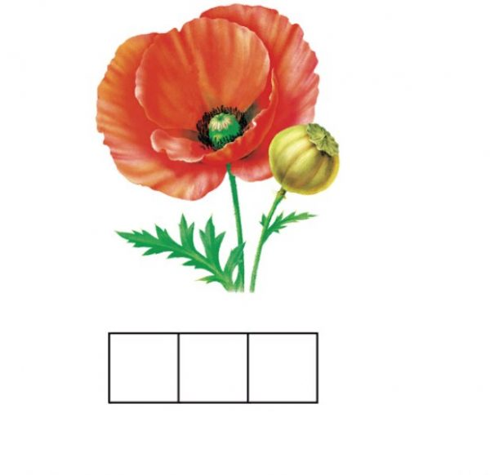
Основная задача обучения грамоте в старшем дошкольном возрасте - формирование у детей общей ориентировки в звуковой системе языка, обучение их звуковому анализу слова
IV НАУЧНО-МЕТОДИЧЕСКАЯ ДЕКАДА «АКТУАЛЬНЫЕ ВОПРОСЫ НАУКИ И ПРАКТИКИ В ОБРАЗОВАТЕЛЬНОМ ПРОСТРАНСТВЕ РЕГИОНА»
Определение последовательности звуков в слове (простейший звуковой анализ)
Знакомство с гласными звуками, согласными звуками, а затем с твердыми и мягкими согласными.
Их обозначение цветом.

Slide 14
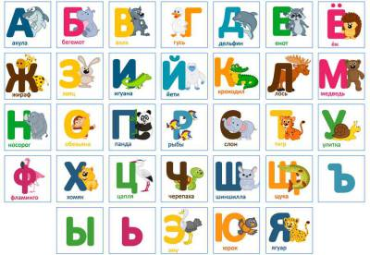
Знакомство с буквами и некоторыми правилами их написания
IV НАУЧНО-МЕТОДИЧЕСКАЯ ДЕКАДА «АКТУАЛЬНЫЕ ВОПРОСЫ НАУКИ И ПРАКТИКИ В ОБРАЗОВАТЕЛЬНОМ ПРОСТРАНСТВЕ РЕГИОНА»
Знакомство с ударным слогом (гласным звуком)

Slide 15
СТРУКТУРА ЗАНЯТИЙ
IV НАУЧНО-МЕТОДИЧЕСКАЯ ДЕКАДА «АКТУАЛЬНЫЕ ВОПРОСЫ НАУКИ И ПРАКТИКИ В ОБРАЗОВАТЕЛЬНОМ ПРОСТРАНСТВЕ РЕГИОНА»
1. Организационный момент, мотивация (игровой или литературный персонаж, создание игровой ситуации, путешествие, экскурсия)
2. Повторение пройденного материала в игровой форме (в том числе артикуляционные упражнения)
3. Знакомство с новой темой (например, буквой)
4. Закрепление нового материала в игровой форме (выделение звука в слоге, слове, предложении; определение позиции звука, выполнение звукового анализа, работа в тетрадях и т.д. )
5. Итог занятия (рефлексия)
В качестве дополнительных условий можно предусмотреть использование информационно-коммуникационных технологий, педагогических технологий, постоянную смену видов деятельности, дополнение иными видами деятельности – художественной, конструктивной (конструирование букв) и др.

Slide 16
ДЛЯ ОРГАНИЗАЦИИ ПОСТОЯННОЙ РАБОТЫ И ПОВТОРЕНИЯ МАТЕРИАЛА В РАМКАХ ПОДГОТОВКИ К ОБУЧЕНИЮ ГРАМОТЕ ЦЕЛЕСООБРАЗНО ИСПОЛЬЗОВАНИЕ РАЗЛИЧНЫХ ПРИЕМОВ И ФОРМ РАБОТЫ
IV НАУЧНО-МЕТОДИЧЕСКАЯ ДЕКАДА «АКТУАЛЬНЫЕ ВОПРОСЫ НАУКИ И ПРАКТИКИ В ОБРАЗОВАТЕЛЬНОМ ПРОСТРАНСТВЕ РЕГИОНА»
слоговой и звуко-буквенный анализ и синтез
штриховки
дидактические игры
моделирование, конструирование (лепка, рисование) букв
работа со слоговыми таблицами, разрезной азбукой, алфавитом, предметными картинками, схемами
отгадывание ребусов и кроссвордов

Slide 17
В МЕТОДИКЕ ОБУЧЕНИЯ ДОШКОЛЬНИКОВ ГРАМОТЕ ЗНАЧИТЕЛЬНОЕ МЕСТО ЗАНИМАЮТ ДИДАКТИЧЕСКИЕ ИГРЫ
IV НАУЧНО-МЕТОДИЧЕСКАЯ ДЕКАДА «АКТУАЛЬНЫЕ ВОПРОСЫ НАУКИ И ПРАКТИКИ В ОБРАЗОВАТЕЛЬНОМ ПРОСТРАНСТВЕ РЕГИОНА»
Дидактическая игра «Назови слова» - выделение звука в слове
Игра с заданиями или игра со звуками слова - закреплять умение проводить звуковой анализ слова
«Поймай конец и продолжай» - закреплять умение выделять отдельные звуки в слове и называть слова с заданным звуком
«Угадай-ка» - представление детей о звуковой структуре слова

Slide 18
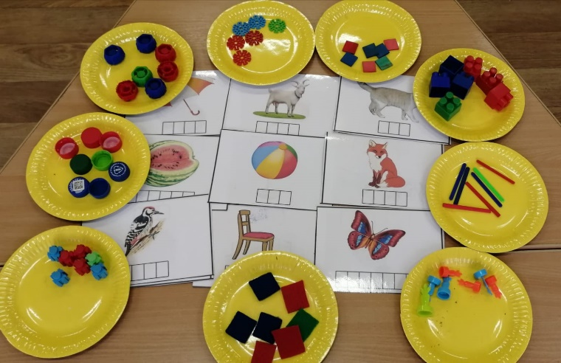
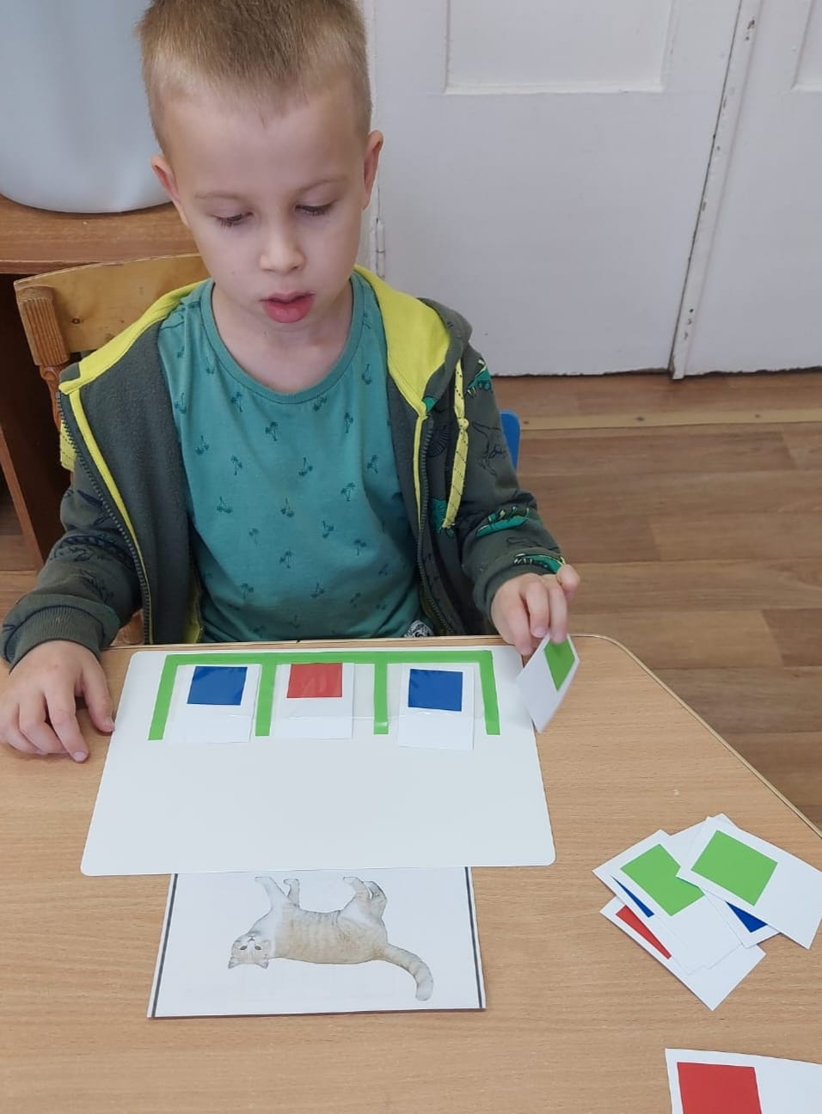
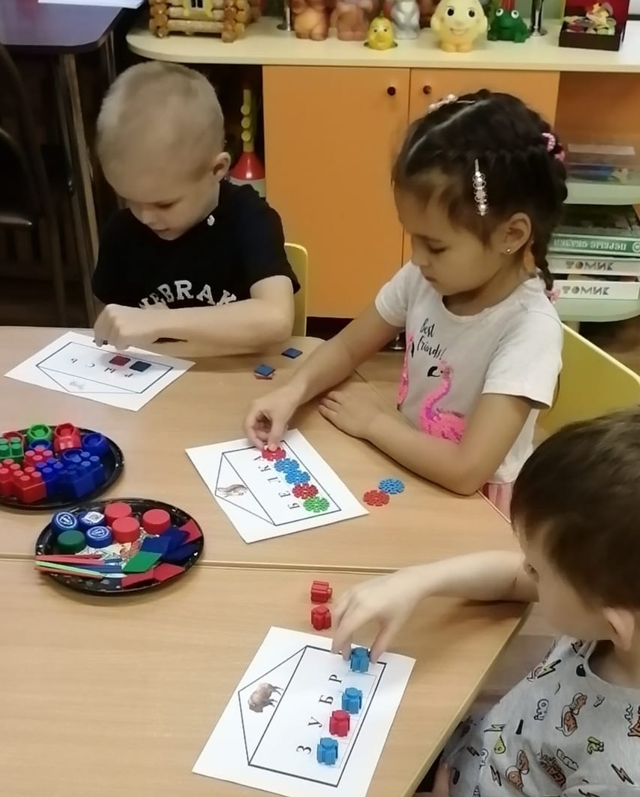
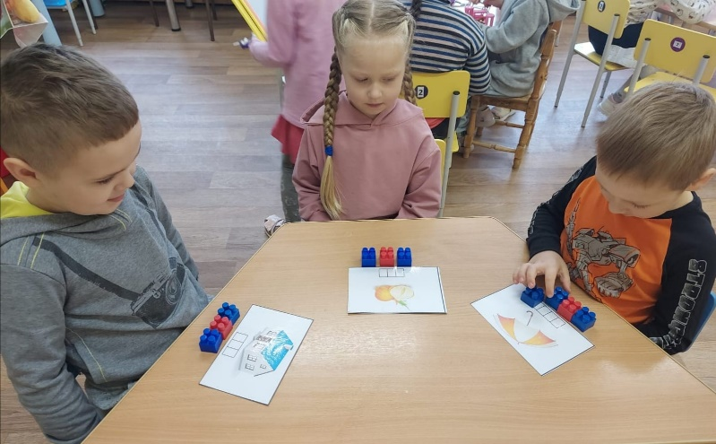
«СОСТАВЬ ЗВУКОВУЮ СХЕМУ СЛОВА»
IV НАУЧНО-МЕТОДИЧЕСКАЯ ДЕКАДА «АКТУАЛЬНЫЕ ВОПРОСЫ НАУКИ И ПРАКТИКИ В ОБРАЗОВАТЕЛЬНОМ ПРОСТРАНСТВЕ РЕГИОНА»
Задачи: закреплять умение составлять звуковую схему слова, определять звуки в слове, давать им характеристику.

Slide 19
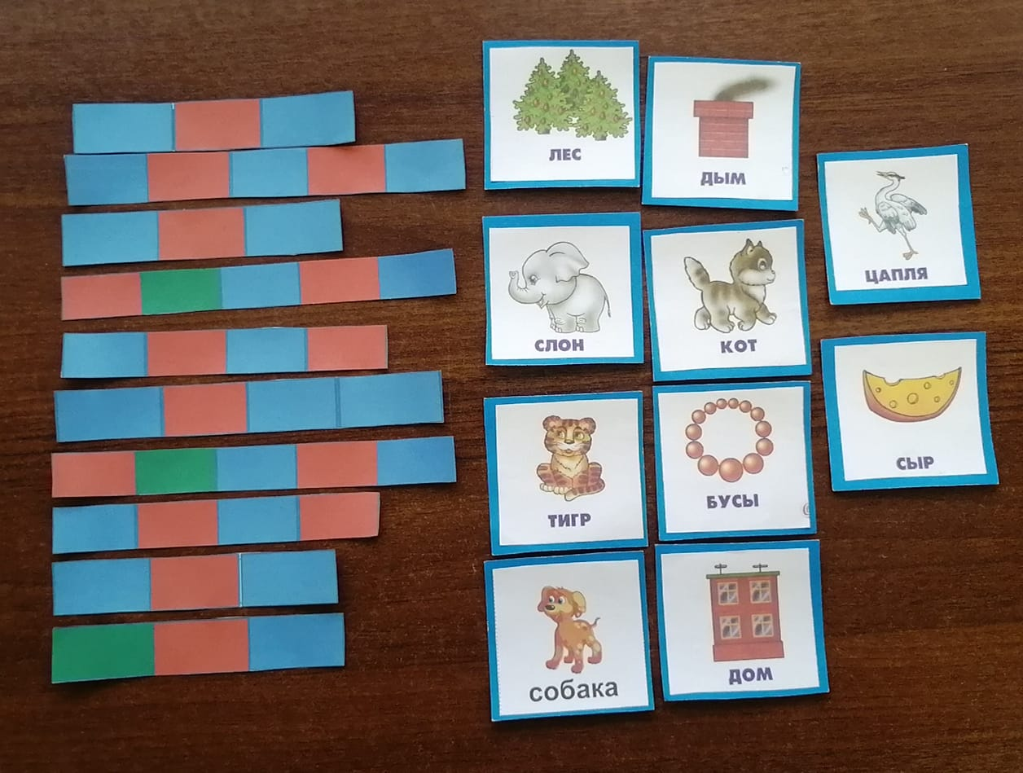
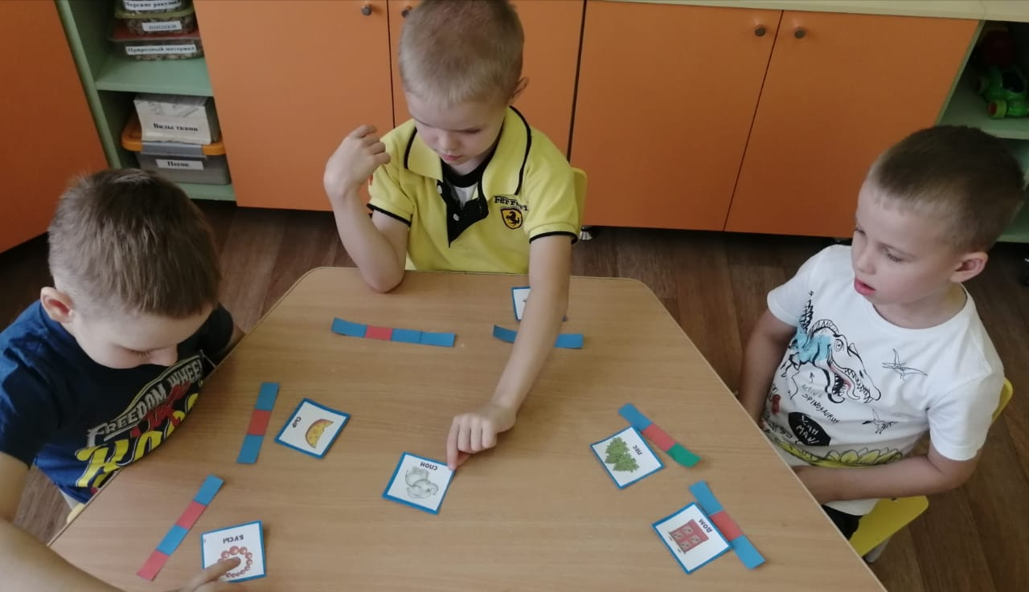
«ПОДБЕРИ СЛОВО К СХЕМЕ» (СХЕМУ К СЛОВУ)
IV НАУЧНО-МЕТОДИЧЕСКАЯ ДЕКАДА «АКТУАЛЬНЫЕ ВОПРОСЫ НАУКИ И ПРАКТИКИ В ОБРАЗОВАТЕЛЬНОМ ПРОСТРАНСТВЕ РЕГИОНА»
Задачи: закреплять навыки звуко-буквенного анализа и синтеза слов; учить соотносить звук с буквой и символом.

Slide 20
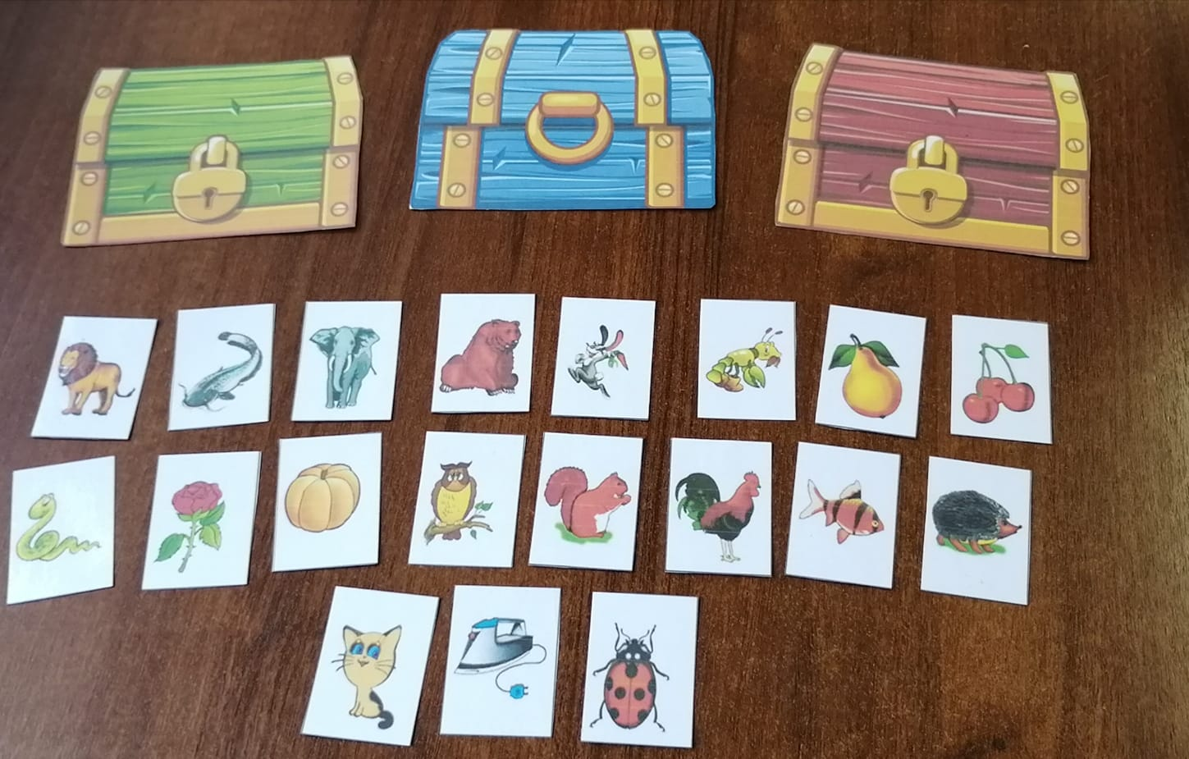
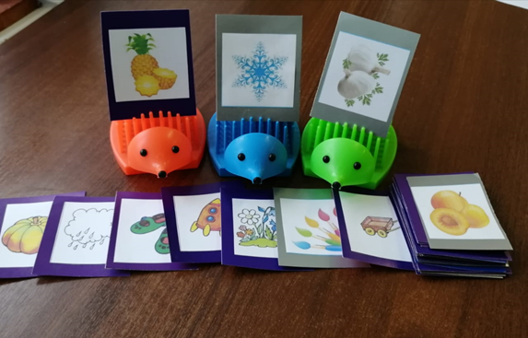
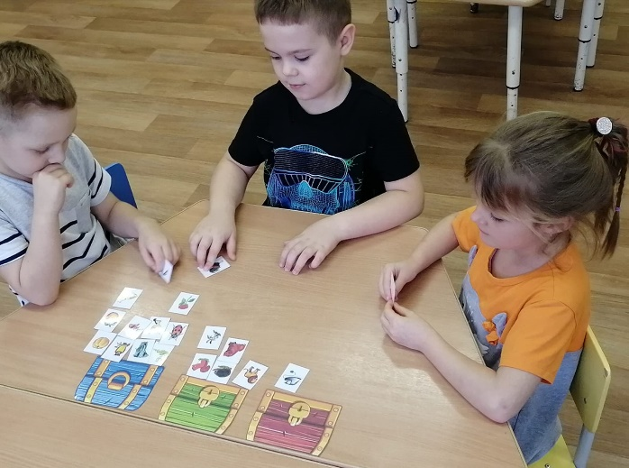
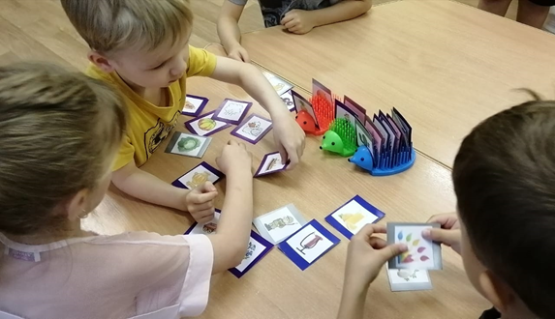
IV НАУЧНО-МЕТОДИЧЕСКАЯ ДЕКАДА «АКТУАЛЬНЫЕ ВОПРОСЫ НАУКИ И ПРАКТИКИ В ОБРАЗОВАТЕЛЬНОМ ПРОСТРАНСТВЕ РЕГИОНА»
«ПОЛОЖИ В СУНДУЧОК»
«ПОМОГИ ЁЖИКУ»
Задачи: упражнять в определении гласных, согласных мягких и согласных твердых звуков.

Slide 21
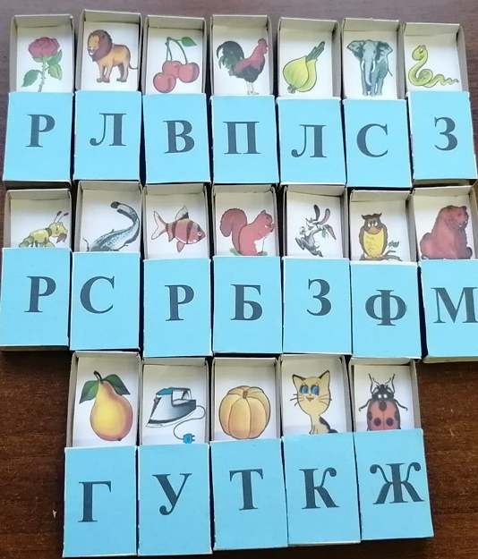
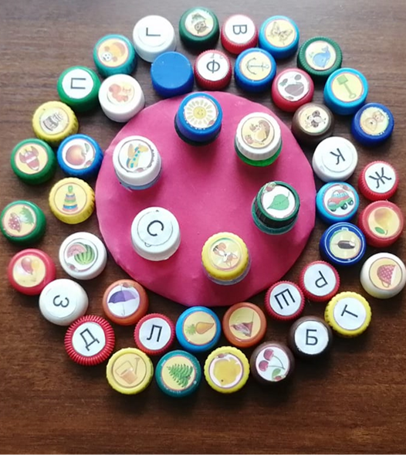
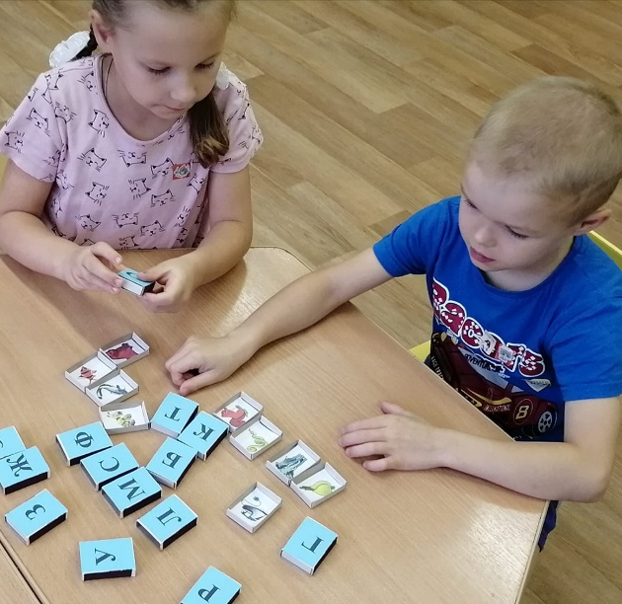
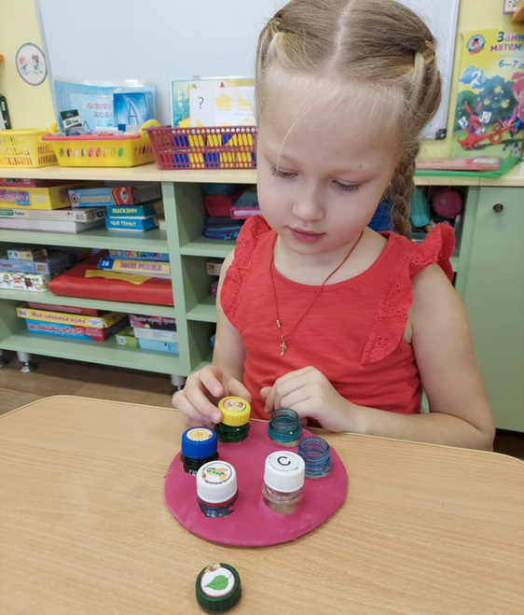
IV НАУЧНО-МЕТОДИЧЕСКАЯ ДЕКАДА «АКТУАЛЬНЫЕ ВОПРОСЫ НАУКИ И ПРАКТИКИ В ОБРАЗОВАТЕЛЬНОМ ПРОСТРАНСТВЕ РЕГИОНА»
«НА КАКОЙ ЗВУК НАЧИНАЕТСЯ СЛОВО»
«ПОДБЕРИ ПО ЗВУКУ»
Задачи: тренировать умение выделять звуки в слове, соотносить их с буквами

Slide 22
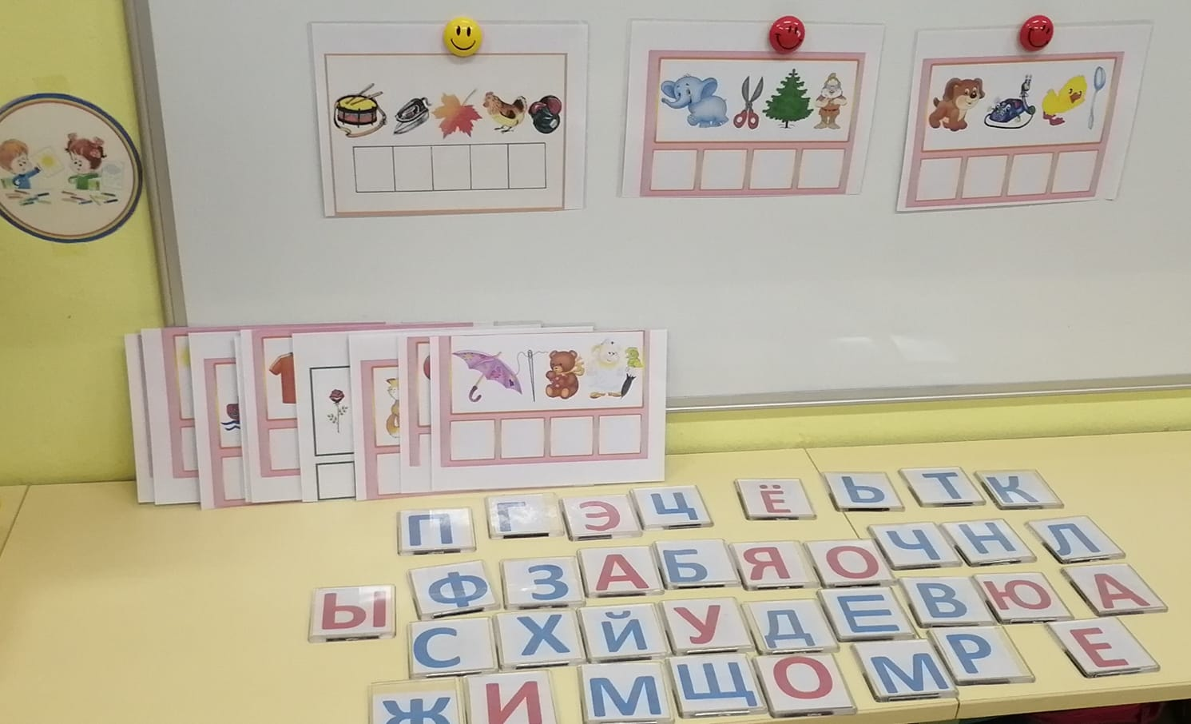
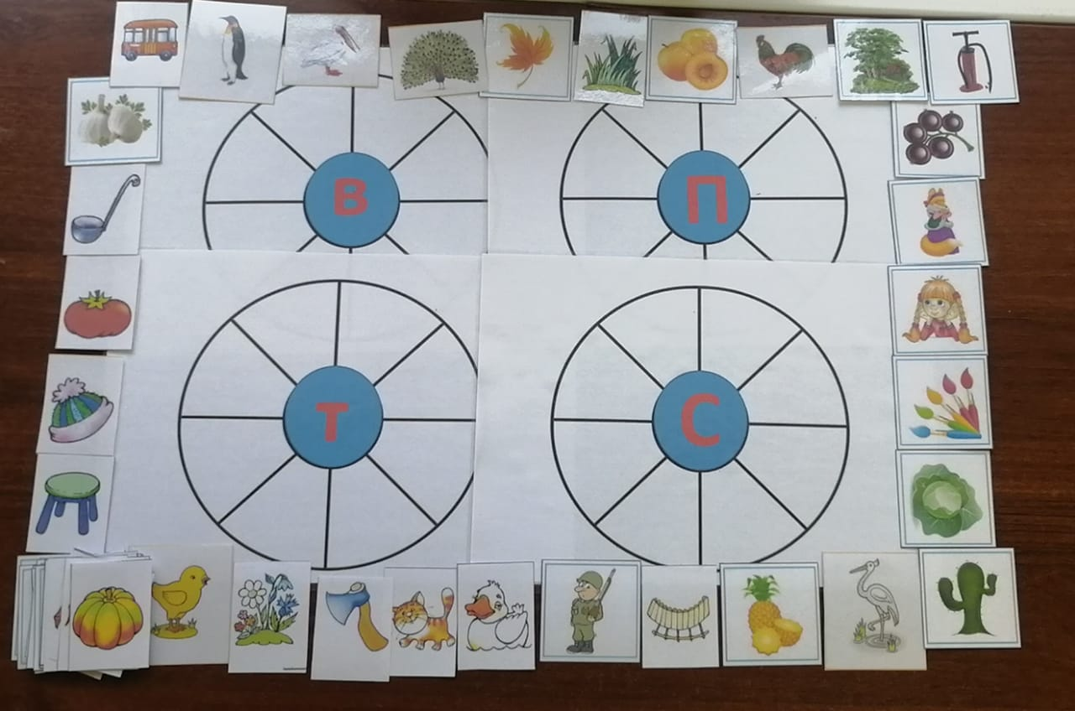
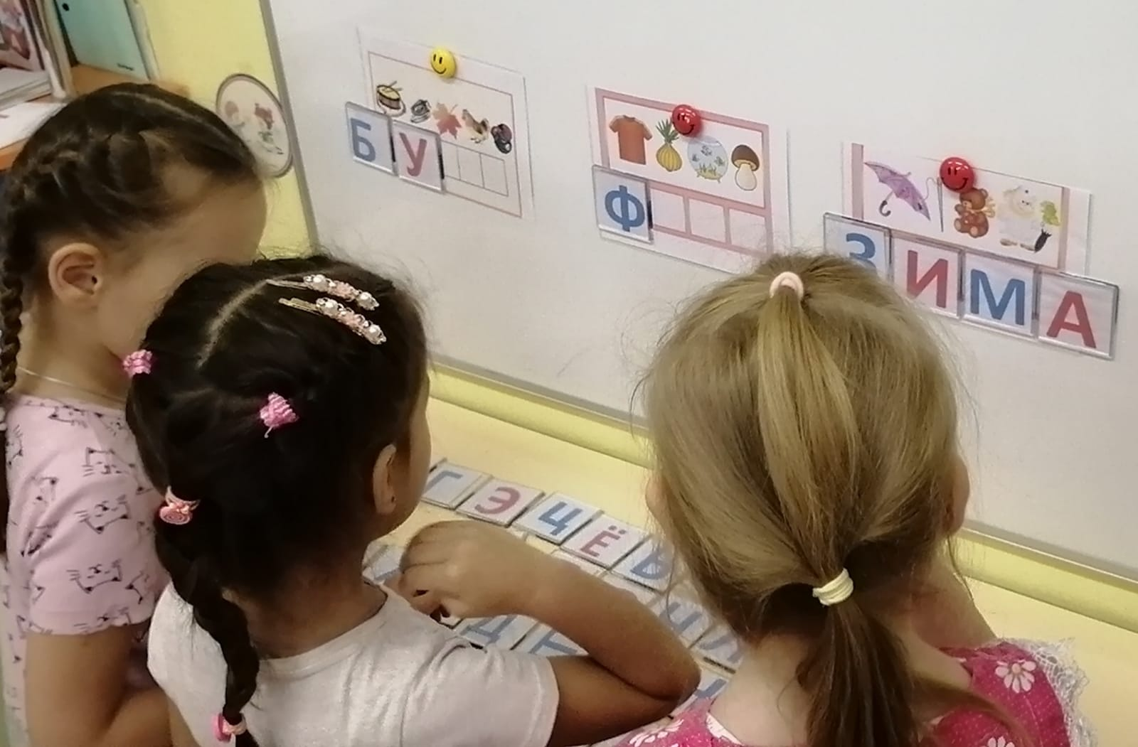
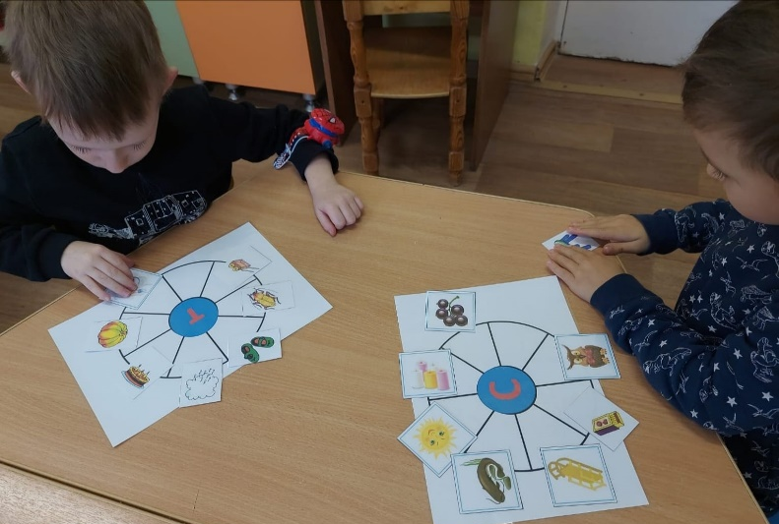
IV НАУЧНО-МЕТОДИЧЕСКАЯ ДЕКАДА «АКТУАЛЬНЫЕ ВОПРОСЫ НАУКИ И ПРАКТИКИ В ОБРАЗОВАТЕЛЬНОМ ПРОСТРАНСТВЕ РЕГИОНА»
«РАЗГАДАЙ РЕБУС ПО ПЕРВОМУ ЗВУКУ»
«НАЙДИ КАРТИНКУ С НУЖНЫМ ЗВУКОМ»
Задачи: тренировать умение выделять звуки в слове, соотносить их с буквами

Slide 23
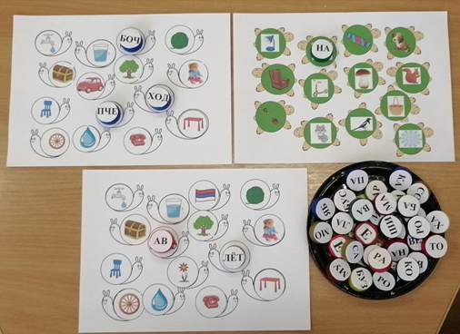
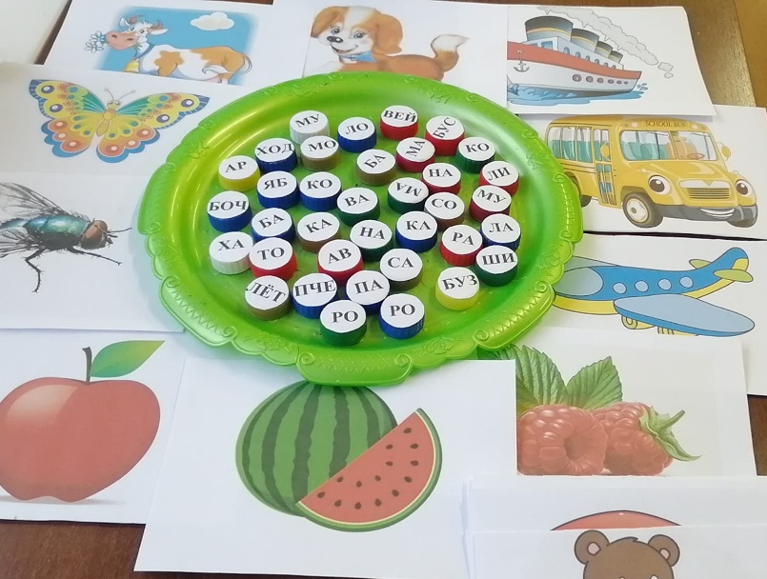
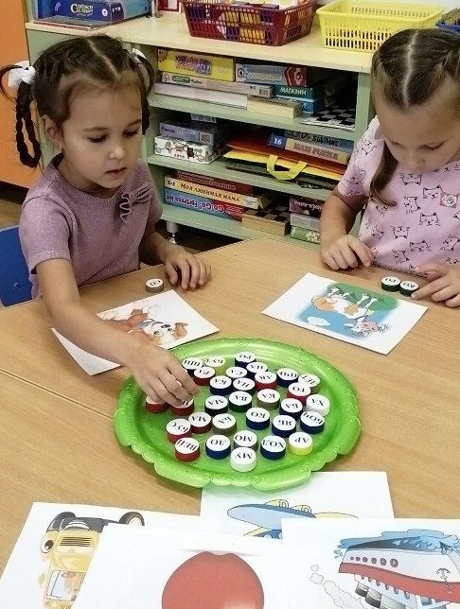
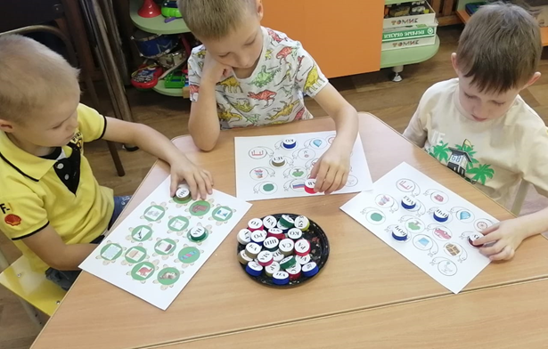
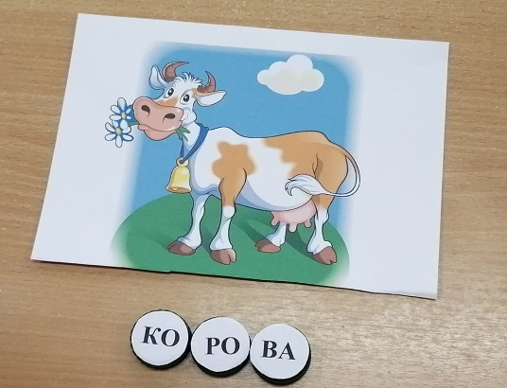
«СОСТАВЬ СЛОВА ИЗ СЛОГОВ»
IV НАУЧНО-МЕТОДИЧЕСКАЯ ДЕКАДА «АКТУАЛЬНЫЕ ВОПРОСЫ НАУКИ И ПРАКТИКИ В ОБРАЗОВАТЕЛЬНОМ ПРОСТРАНСТВЕ РЕГИОНА»
«НАЙДИ ДОМИК»
Задачи:
Развивать умение делить слова на слоги и складывать слова из слогов
Формировать интерес к чтению слов и слогов
Закреплять знание букв

Slide 24
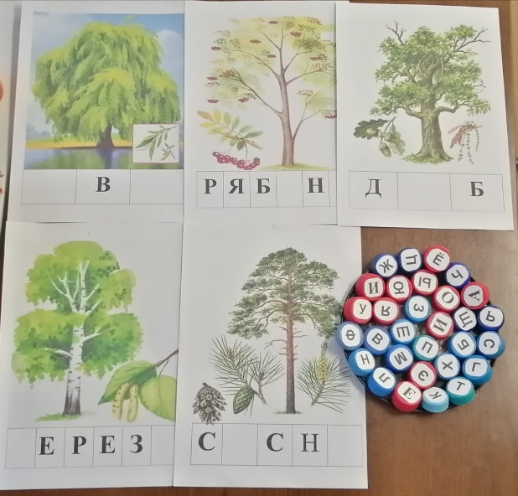
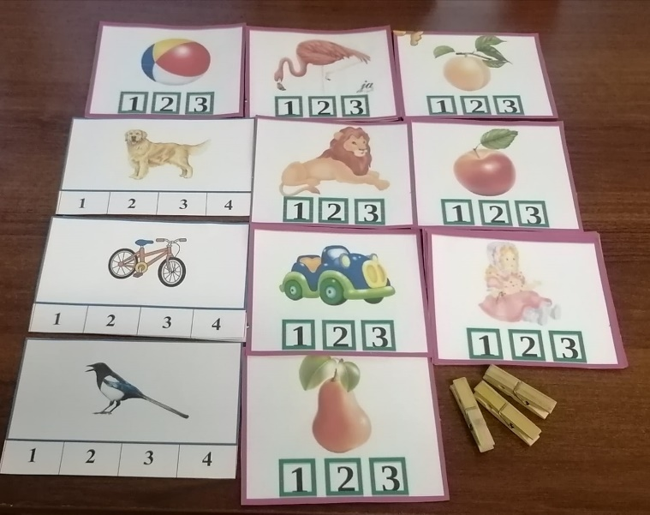
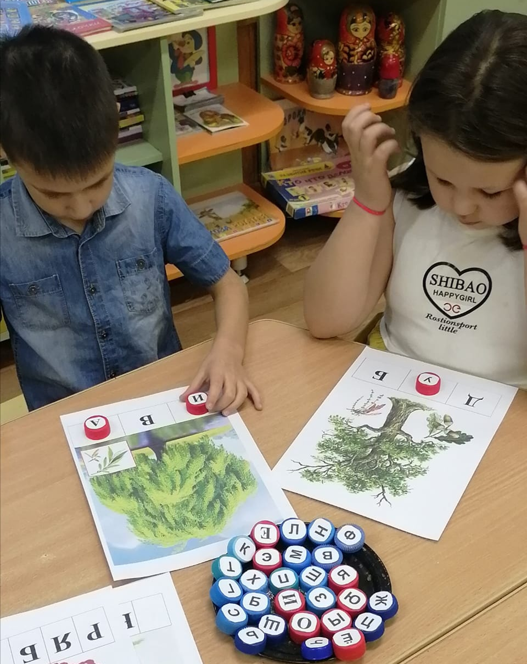
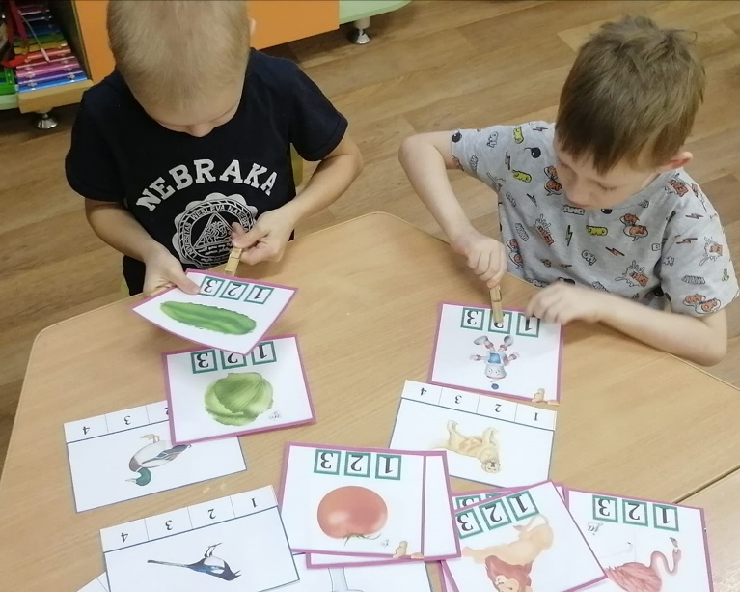
IV НАУЧНО-МЕТОДИЧЕСКАЯ ДЕКАДА «АКТУАЛЬНЫЕ ВОПРОСЫ НАУКИ И ПРАКТИКИ В ОБРАЗОВАТЕЛЬНОМ ПРОСТРАНСТВЕ РЕГИОНА»
«СКОЛЬКО В СЛОВЕ СЛОГОВ»
Задачи: развивать умение определять количество слогов в слове.
«ПОДБЕРИ НЕДОСТАЮЩУЮ БУКВУ В СЛОВЕ»
Задачи: закреплять знание знакомых букв.

Slide 25
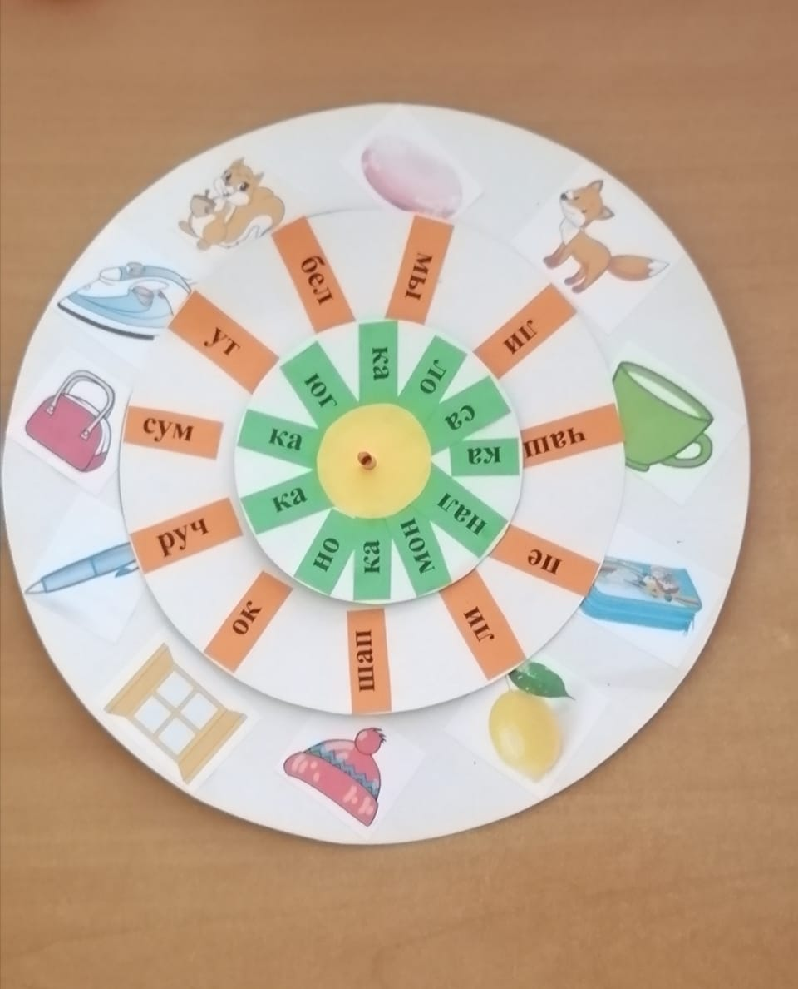
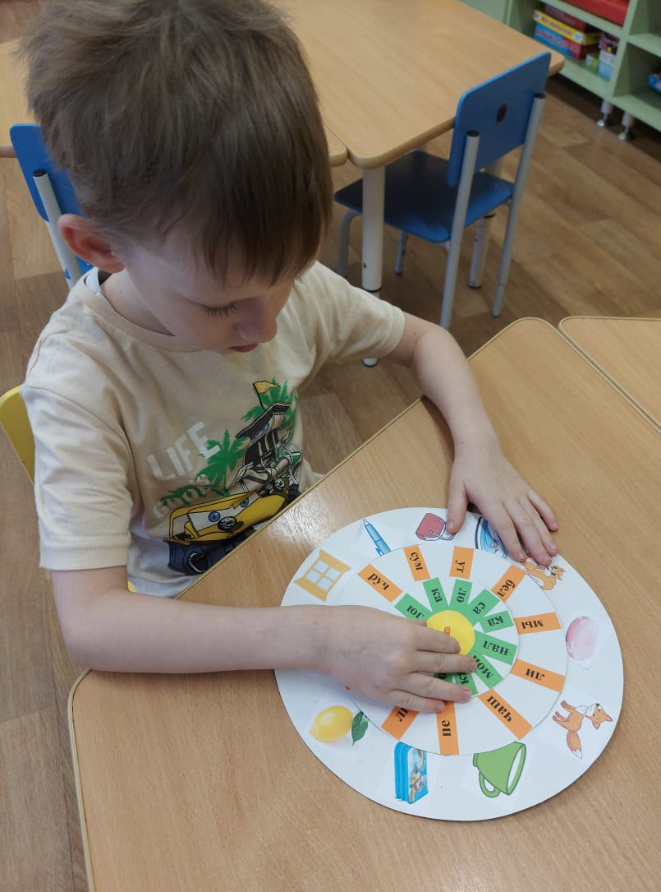
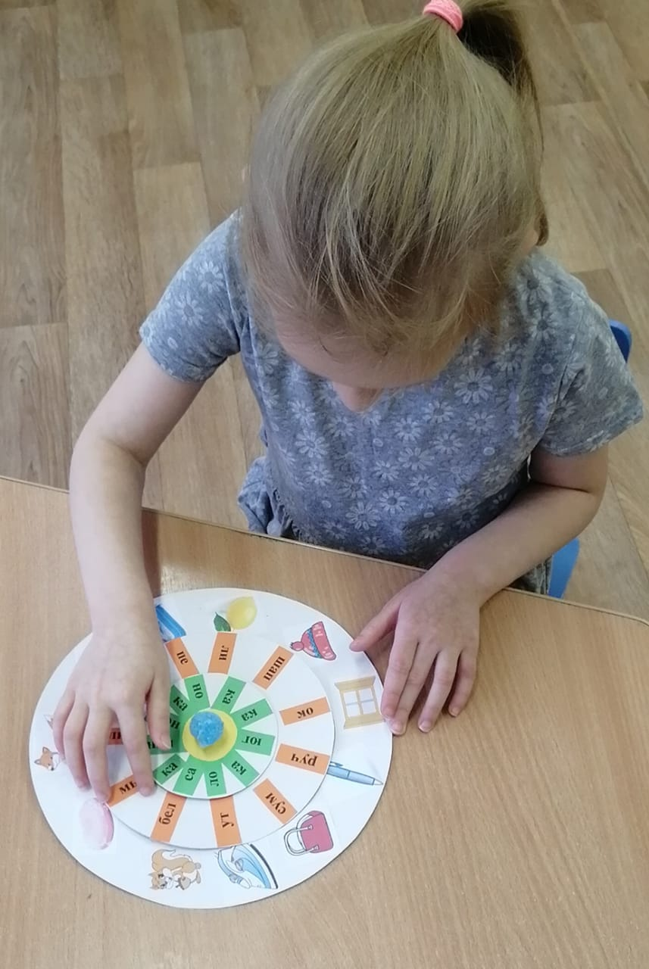
IV НАУЧНО-МЕТОДИЧЕСКАЯ ДЕКАДА «АКТУАЛЬНЫЕ ВОПРОСЫ НАУКИ И ПРАКТИКИ В ОБРАЗОВАТЕЛЬНОМ ПРОСТРАНСТВЕ РЕГИОНА»
«КРУГИ ЛУЛЛИЯ»

Slide 26
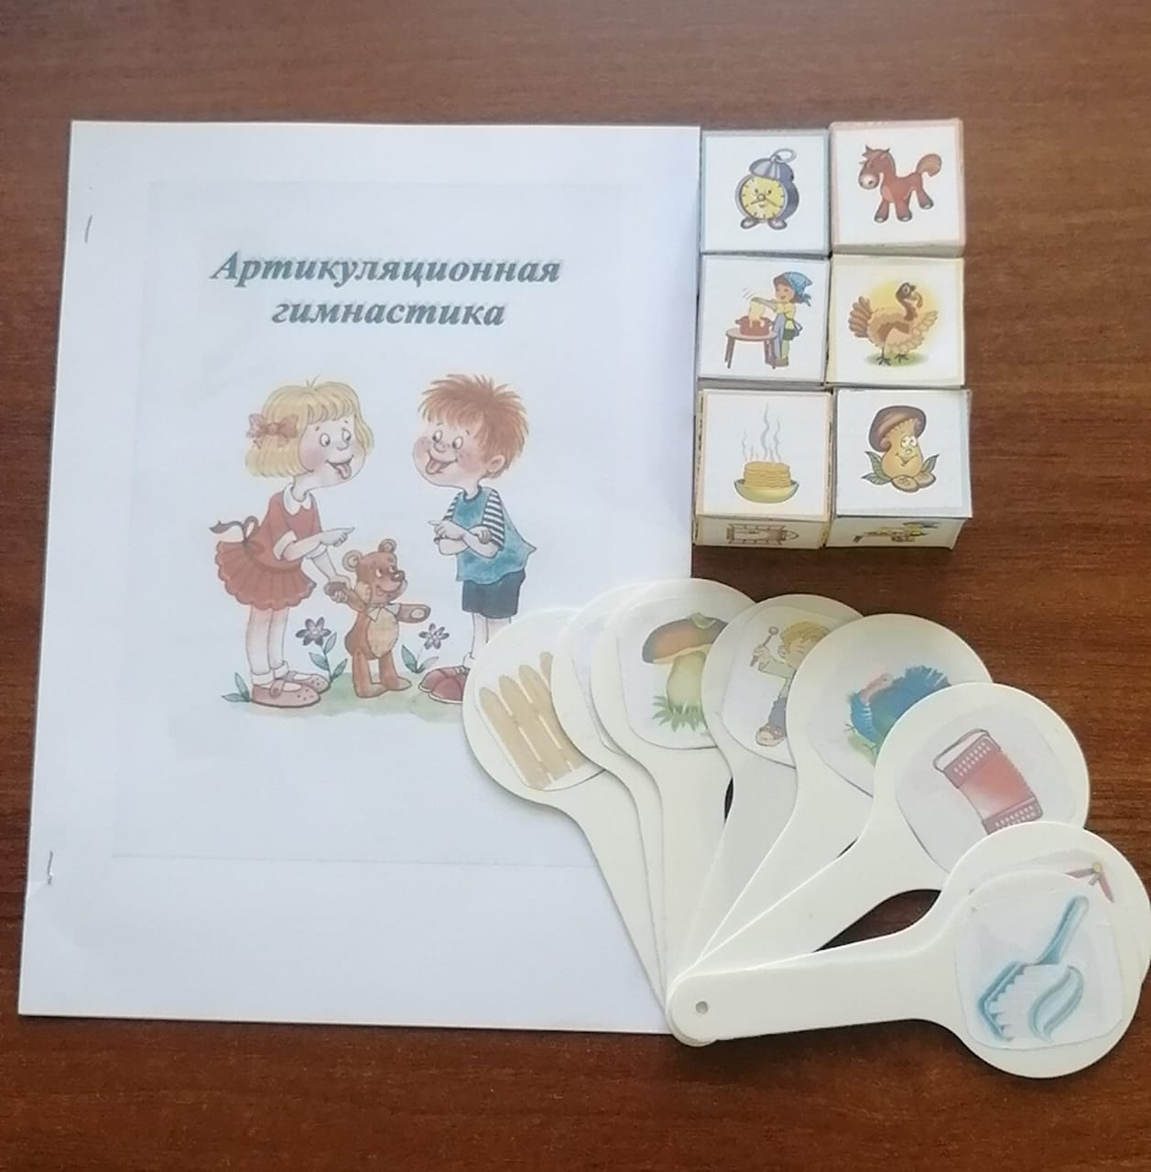
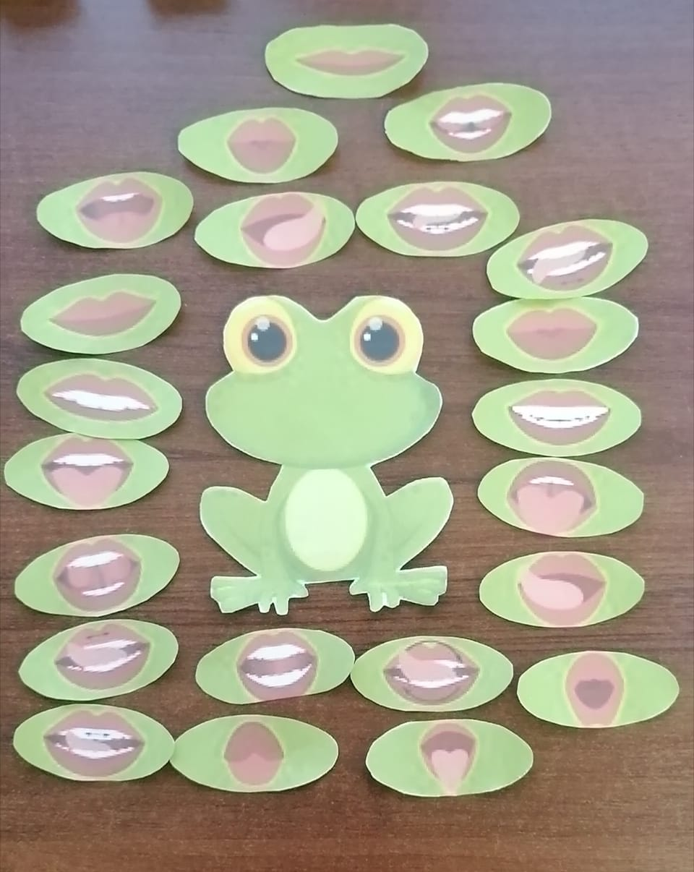
IV НАУЧНО-МЕТОДИЧЕСКАЯ ДЕКАДА «АКТУАЛЬНЫЕ ВОПРОСЫ НАУКИ И ПРАКТИКИ В ОБРАЗОВАТЕЛЬНОМ ПРОСТРАНСТВЕ РЕГИОНА»
ПОСОБИЯ ДЛЯ АРТИКУЛЯЦИОННОЙ ГИМНАСТИКИ.
Цель: выработка полноценных движений и определенных положений органов артикуляционного аппарата, умение объединять простые движения в сложные, необходимые для правильного произнесения звуков.

Slide 27
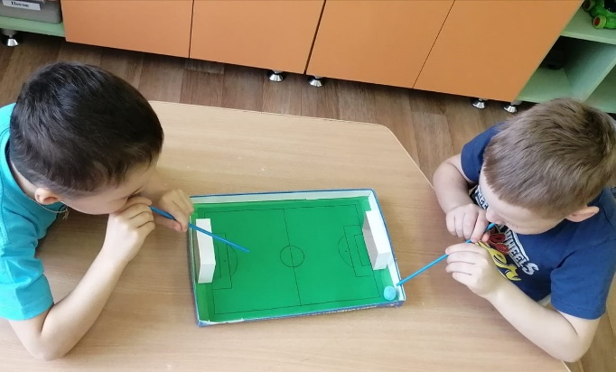
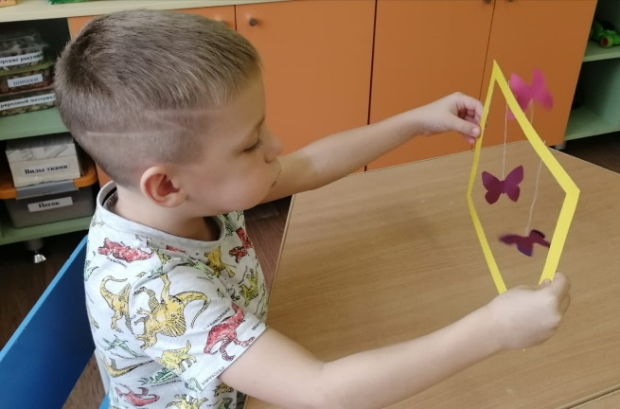
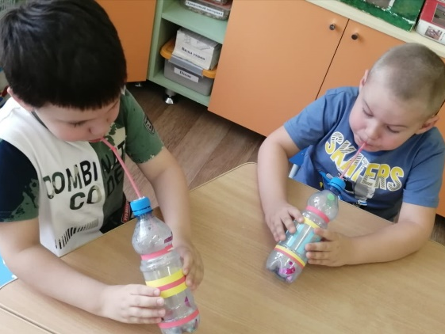
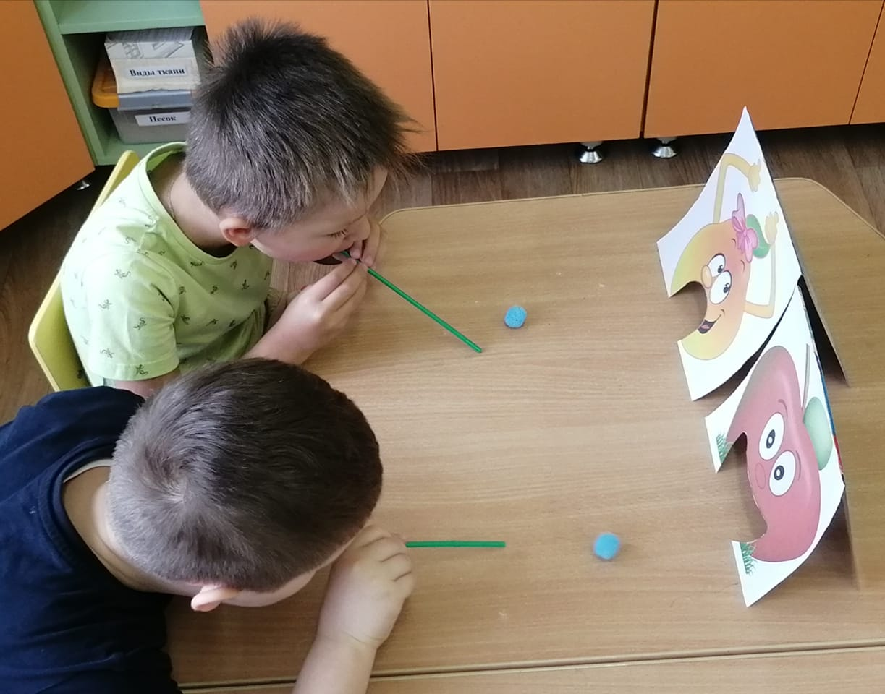
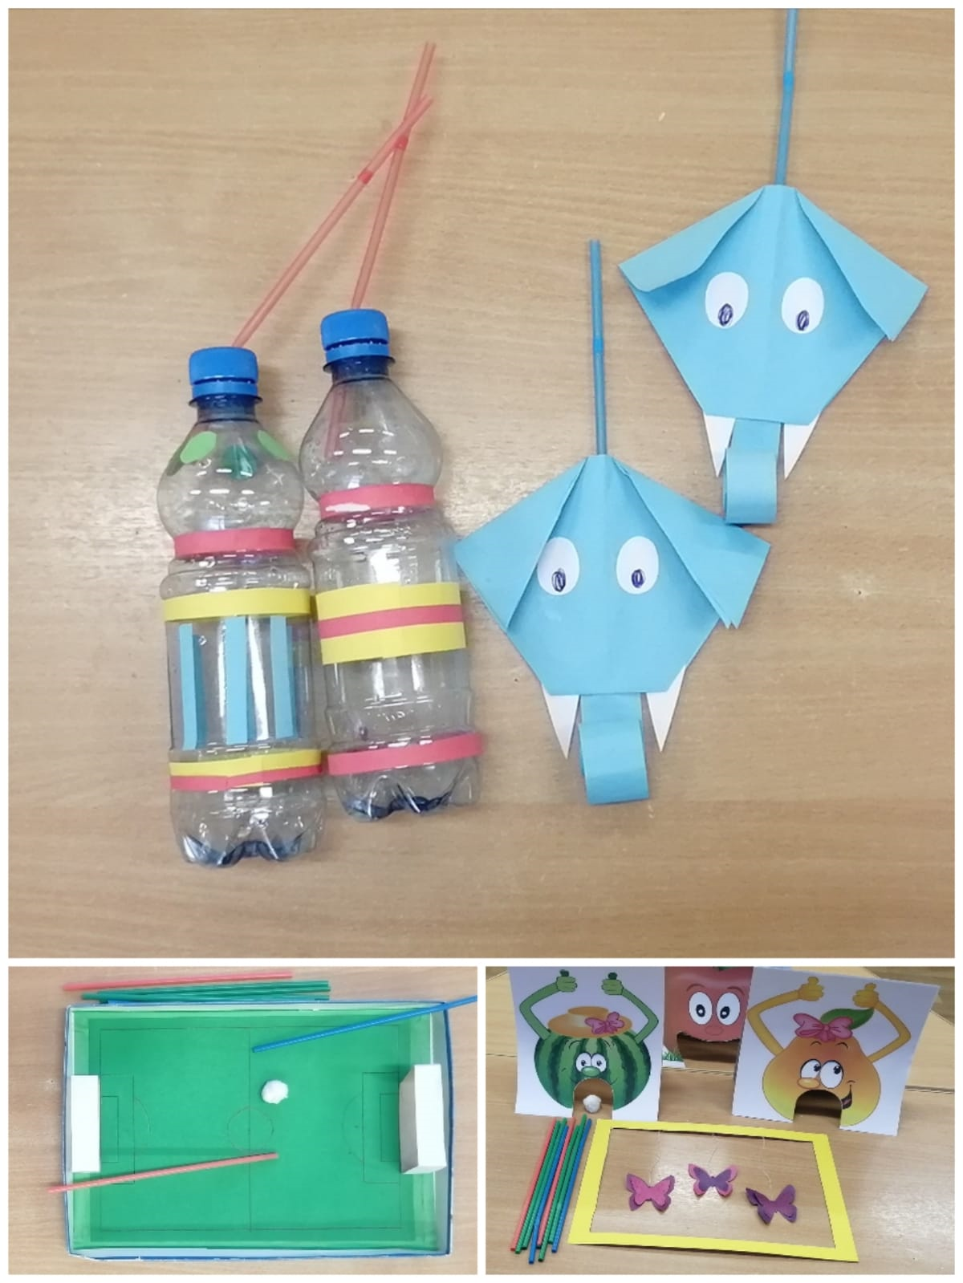
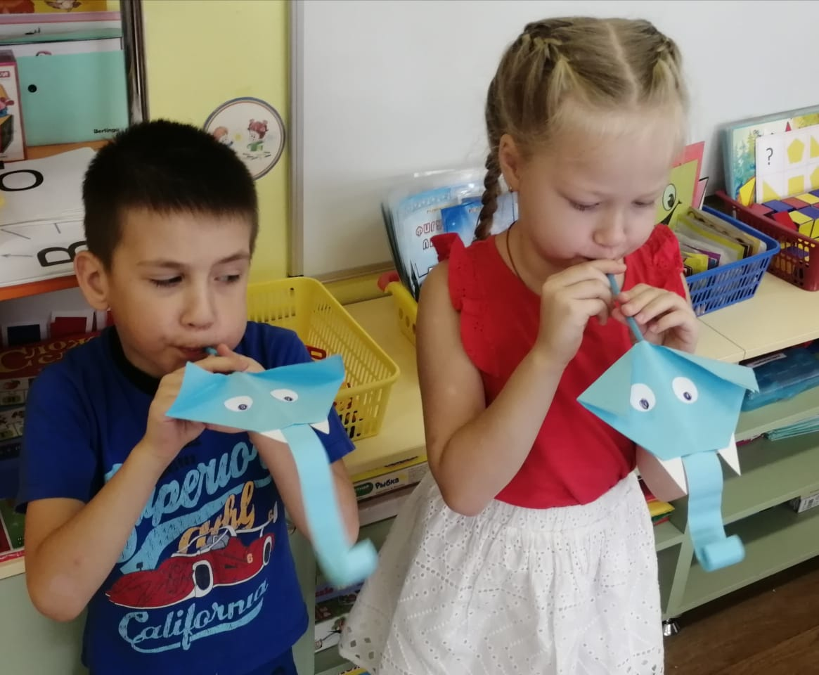
IV НАУЧНО-МЕТОДИЧЕСКАЯ ДЕКАДА «АКТУАЛЬНЫЕ ВОПРОСЫ НАУКИ И ПРАКТИКИ В ОБРАЗОВАТЕЛЬНОМ ПРОСТРАНСТВЕ РЕГИОНА»
ПОСОБИЯ ДЛЯ УПРАЖНЕНИЙ НА ДЫХАТЕЛЬНУЮ ГИМНАСТИКУ.
Цель: повышение общего жизненного тонуса ребёнка и сопротивляемости, закалённости и устойчивости его организма к заболеваниям дыхательной системы; развитие дыхательной мускулатуры, увеличение подвижности грудной клетки и диафрагмы, улучшение кровообращения в лёгких, улучшение деятельности сердечно-сосудистой системы и кровообращения.

Slide 28
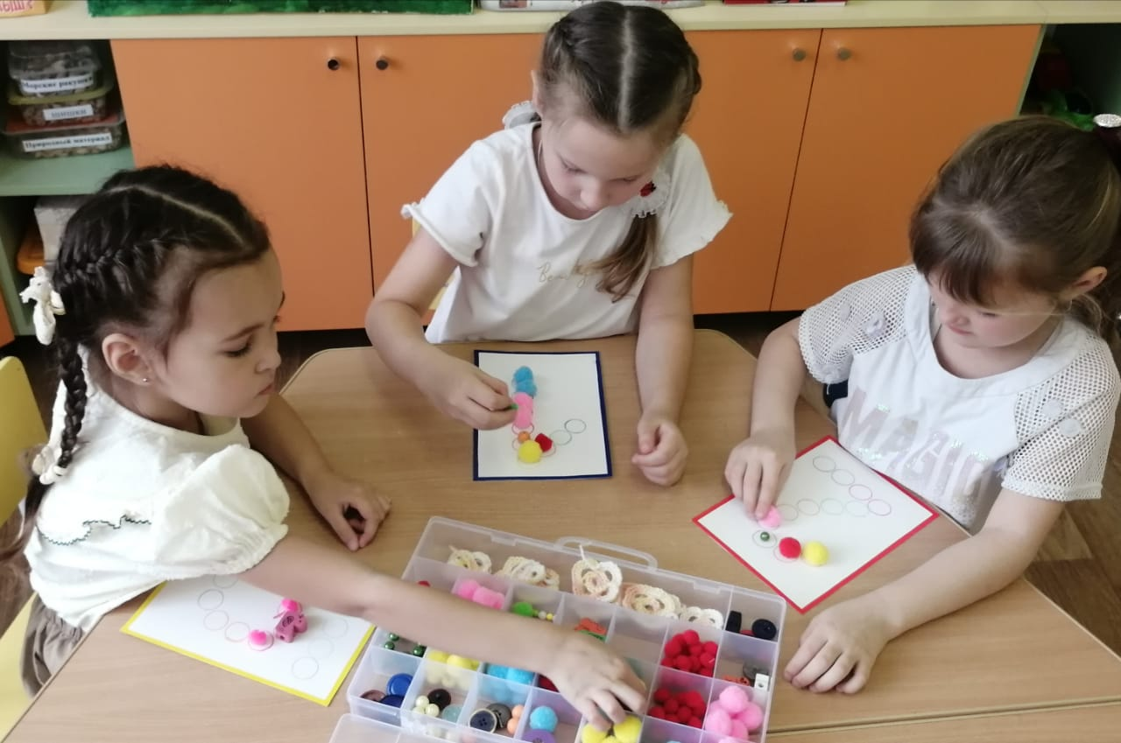
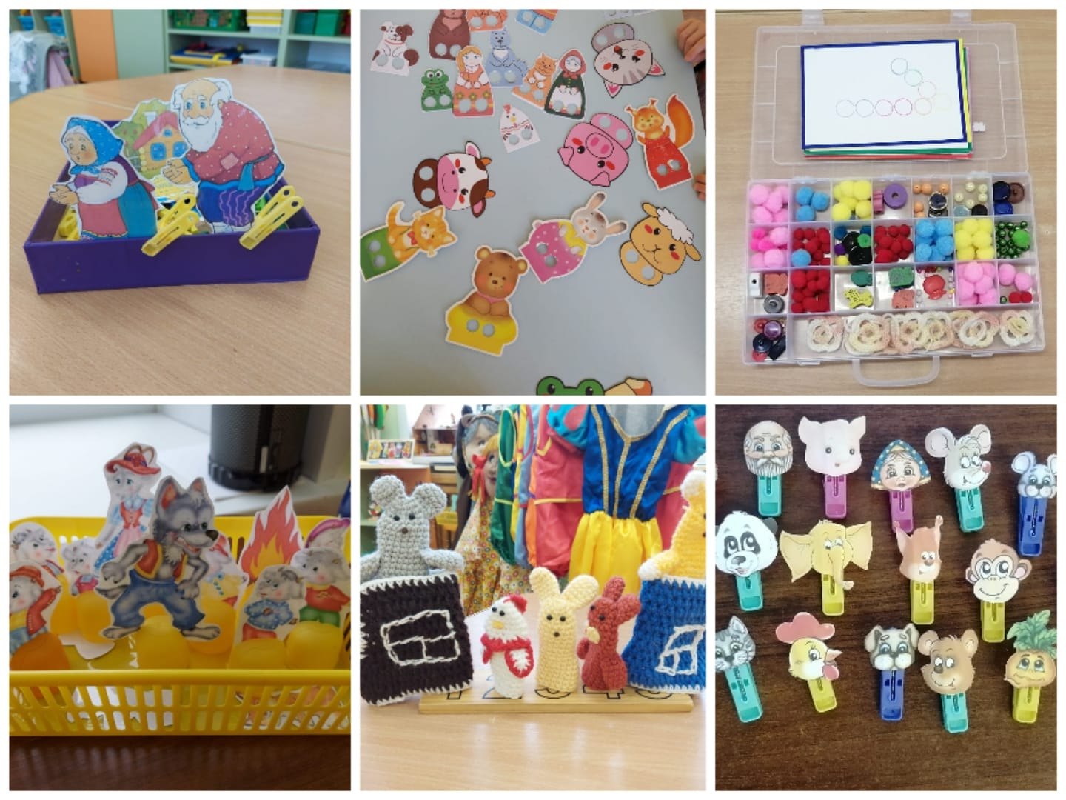
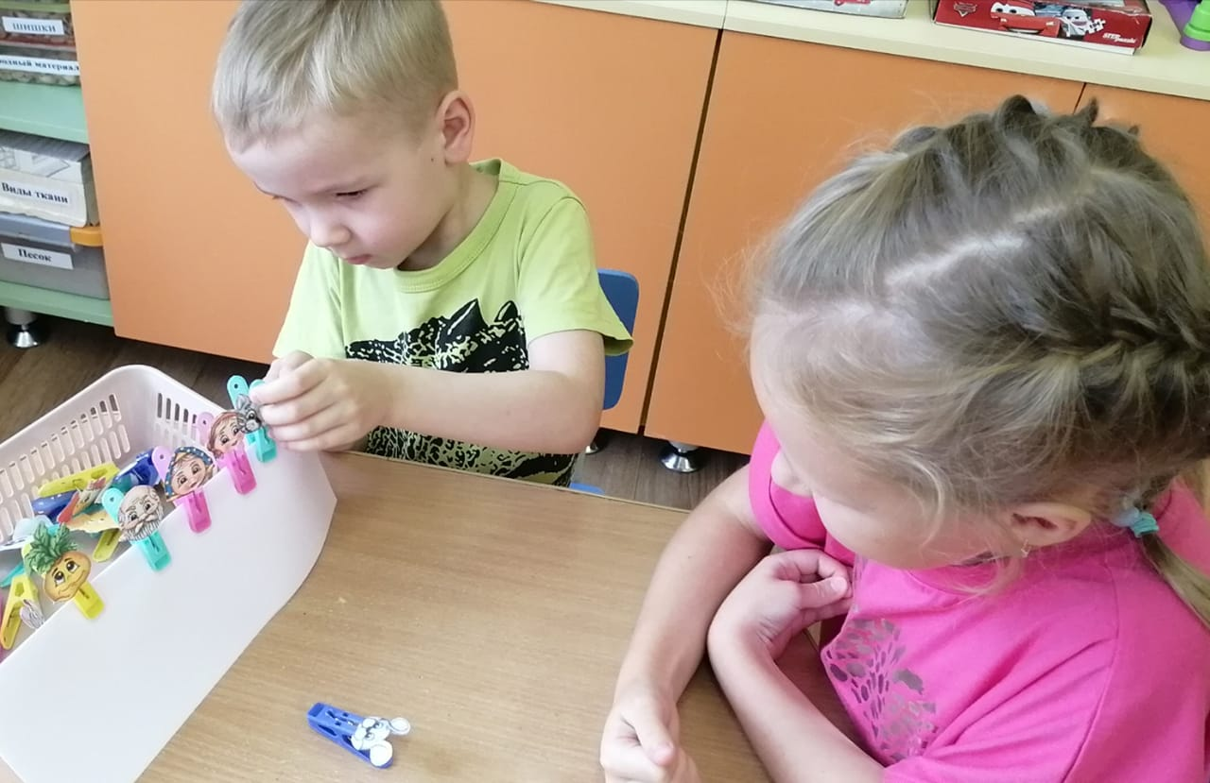
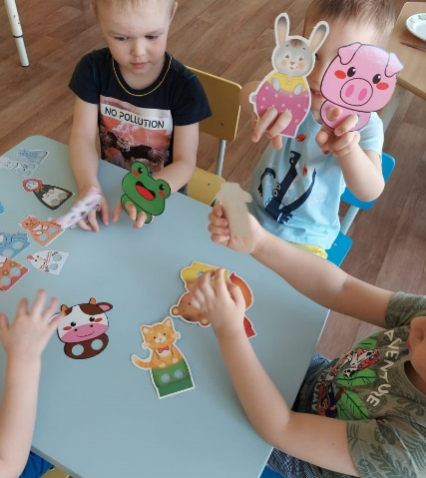
IV НАУЧНО-МЕТОДИЧЕСКАЯ ДЕКАДА «АКТУАЛЬНЫЕ ВОПРОСЫ НАУКИ И ПРАКТИКИ В ОБРАЗОВАТЕЛЬНОМ ПРОСТРАНСТВЕ РЕГИОНА»
ПОСОБИЯ ДЛЯ ПАЛЬЧИКОВЫХ ИГР.
Цель: развитие мелкой и общей моторики дошкольников, умений вслушиваться и понимать смысл речи, повышение речевой активности ребёнка.

Slide 29
IV НАУЧНО-МЕТОДИЧЕСКАЯ ДЕКАДА «АКТУАЛЬНЫЕ ВОПРОСЫ НАУКИ И ПРАКТИКИ В ОБРАЗОВАТЕЛЬНОМ ПРОСТРАНСТВЕ РЕГИОНА»
Благодарю за внимание!

